Slide 1

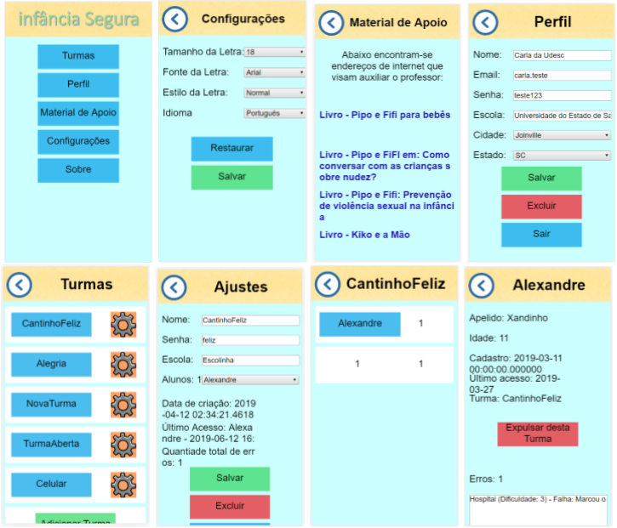
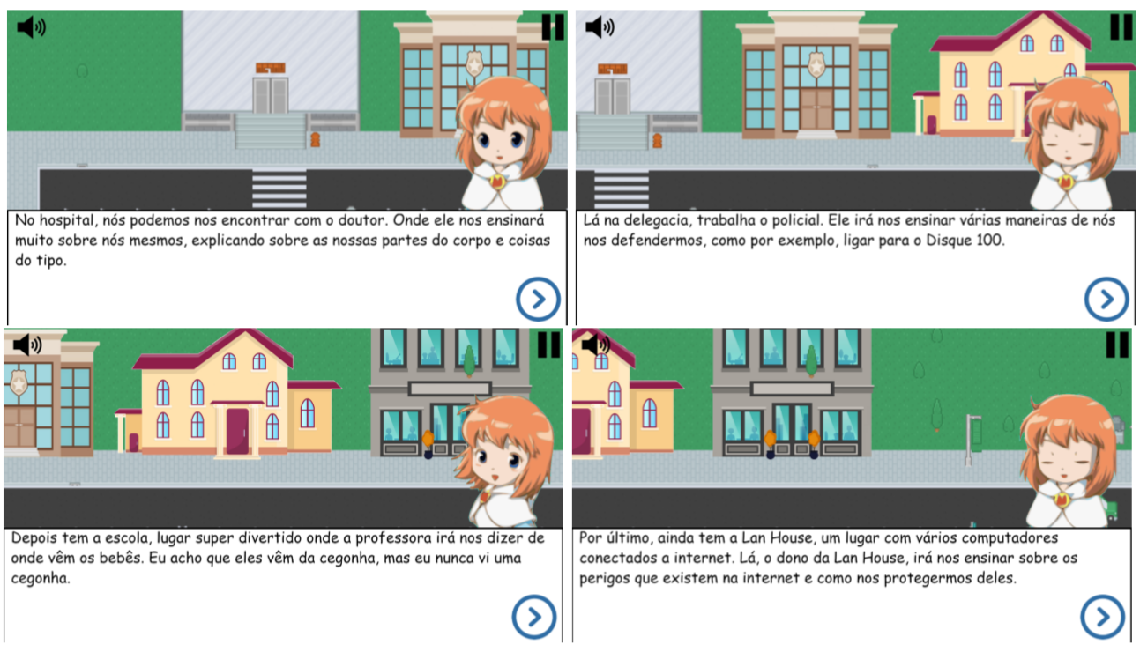
SBSC - Simpósio Brasileiro de Sistemas Colaborativos
O Professor como Coordenador em um Jogo para Prevenção da Violência Sexual Infantil
Alexandre Mendonça Fava¹; Carla Diacui Medeiros Berkenbrock¹
¹Universidade do Estado de Santa Catarina - alexandre.fava@hotmail.com; carla.berkenbrock@udesc.br
1. INTRODUÇÃO
A violência infantil é um problema de saúde pública que resulta em inúmeras sequelas, prejudicando além das vítimas da violência, a sociedade como um todo. A criança violentada chega em sua fase adulta, apresentando os mais variados transtornos e distúrbios (LIMA; COSTA; LOPES, 2018). Um indivíduo sequelado em sua infância diﬁcilmente alcançará seu verdadeiro potencial em sua fase adulta, deixando de colaborar de maneira signiﬁcativa na sociedade, uma vez que tais indivíduos apresentam maior predisposição para alcoolismo, abuso de drogas, depressão e ideação suicida (RAMOS et al., 2019).
Os casos de maus-tratos mais frequentemente denunciados são: Negligência, Violência Psicológica, Violência Física e Violência Sexual. O abuso sexual corresponde cerca de 20% das violências registradas contra os menores, contudo tal abuso se classiﬁca como uma das violações mais devastadoras (HOCKENBERRY,2011). A violência sexual infantil assume uma condição única, apresentando quantitativamente números baixos (em relação as demais violações), entretanto qualitativamente um devastador impacto.
2. PLATAFORMA DE ENSINO
Como resposta ao abuso sexual contra as crianças, um jogo educacional infantil foi desenvolvido. O jogo desenvolvido intitula-se Infância Segura, e visa seguir as orientações sobre sexualidade infantil deﬁnidas pela UNESCO (UNICEF, 2018).
A criança tem acesso ao jogo após informar seu gênero, entrar em uma turma, selecionar um personagem e escolher um amigo virtual. É o amigo virtual que apresenta todo o mundo virtual para o jogador, como ilustrado na Figura 1.
Figure 1: Telas dos Ambientes do jogo Infância Segura
Em algumas fases o jogador é ensinado sobre as partes do corpo, sobre quais são suas partes íntimas e sobre os tipos de toques. O jogo também ensina para a criança quais atitudes tomar quando um toque ruim acontecer.
3. PLATAFORMA DE COORDENAÇÃO
O jogo Infância Segura permite acessar todos as informações e dados gerados pelas crianças por meio de uma ferramenta de gestão colaborativa de conteúdo educacional. Nesse sentido a atual ferramenta se manifesta como um Learning Analytics (LA) servindo como um instrumento auxiliador para a identiﬁcação e análise de dados (PRANTE; BERKENBROCK, 2018). Para acessar a plataforma o professor deve preencher um cadastro, onde são obrigatórios: nome, correio eletrônico, senha, escola, cidade e estado. Após estar cadastrado e devidamente autenticado, o professor tem acesso a plataforma apresentada na Figura 2.
Figure 2: Telas do Sistema do Coordenador
4. CONCLUSÕES
A violação sexual de direitos de crianças e adolescentes interfere diretamente no desenvolvimento da sexualidade saudável e nas dimensões psicossociais da criança e do adolescente, causando danos muitas vezes irreversíveis. Nesse sentido, estratégias de prevenção e educação infantil se apresentam como uma forma de combater a violência sexual.
O jogo Infância Segura visa instruir as crianças contra a violência sexual. Atualmente o jogo encontra-se em fase de desenvolvimento, sendo este o momento ideal para sua apresentação a comunidade cientíﬁca, visando assim o debate, a discussão e o intercâmbios de ideias na área de sistemas colaborativos.

